Slide 1
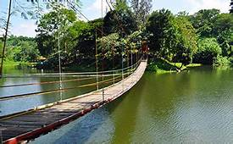
আজকের পাঠে সবাইকে স্বাগত

Slide 2
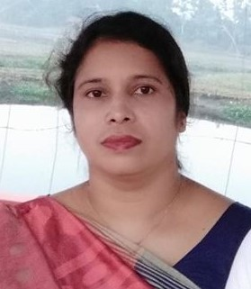
পরিচিতি
সেলিনা আক্তার
সহকারী শিক্ষক
কাপাসিয়া সরকারি পাইলট উচ্চ বিদ্যালয়
কাপাসিয়া, গাজীপুর।
মোবাইল নং: ০১৭২২৪২৬০৮৯
ই-মেইল নং: selinaakterkphs89
@gmail.com
বাংলাদেশ ও বিশ্বপরিচয়
অষ্টম শ্রেণি
সময়: ৫০ মিনিট
তারিখ: ০০/০০/০০

Slide 3
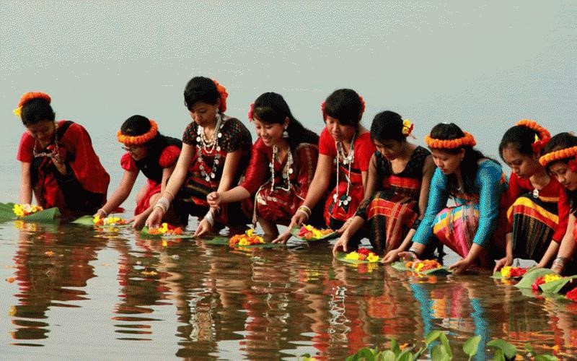
নিচের ছবিটি দেখ:
কি বুঝতে পারছ?

Slide 4
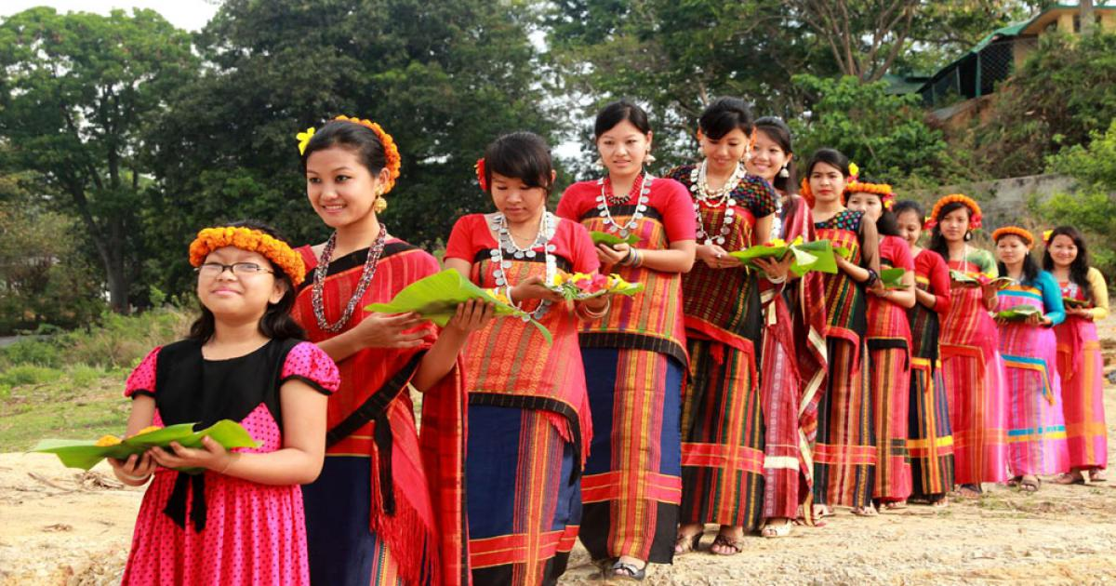
বাংলাদেশের বিভিন্ন নৃগোষ্ঠী
অধ্যায় – অষ্টম

Slide 5
শিখনফল
এ পাঠ শেষে শিক্ষার্থীরা -
১। নৃগোষ্ঠীদের ভৌগলিক অবস্থান বলতে পারবে।
২। চাকমাদের জীবিকা সম্পর্কে ব্যাখ্যা করতে পারবে।
৩। চাকমাদের জীবনধারা সম্পর্কে বর্ণনা করতে পারবে।

Slide 6
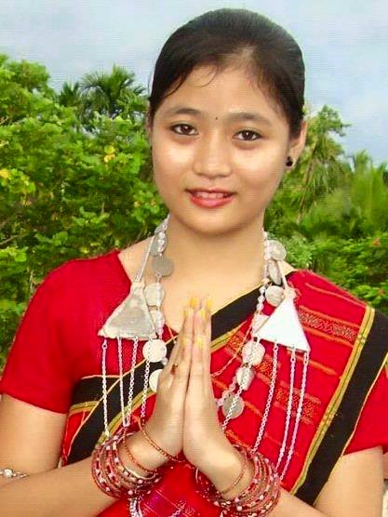
নিচের ছবিটি দেখ:
চাকমা

Slide 7
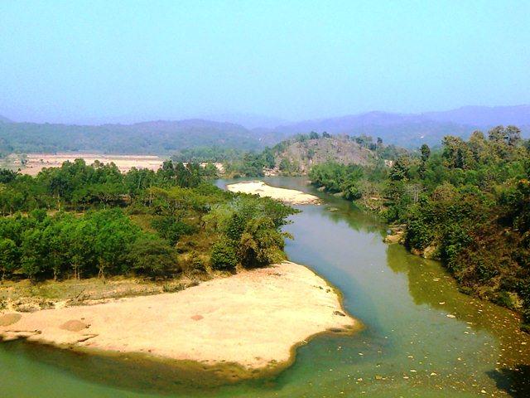
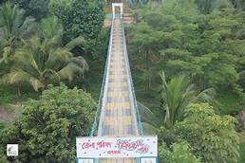
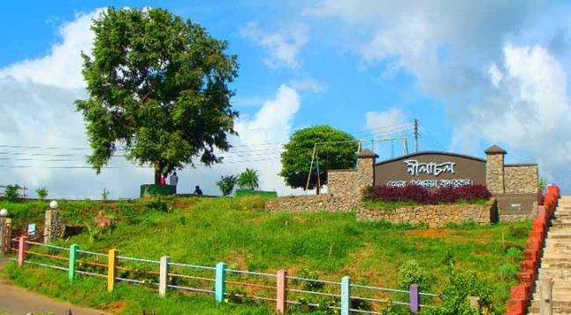
ছবিতে কী দেখা যাচ্ছে?
রাঙ্গামাটি
খাগড়াছড়ি
বান্দরবান

Slide 8
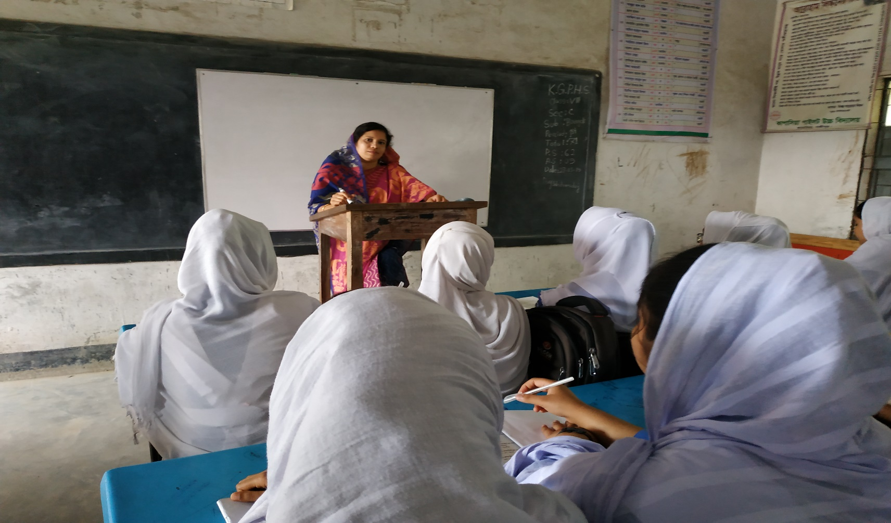
একক কাজ
১। বাংলাদেশের কোন কোন জেলায় চাকমাদের বসবাস?

Slide 9
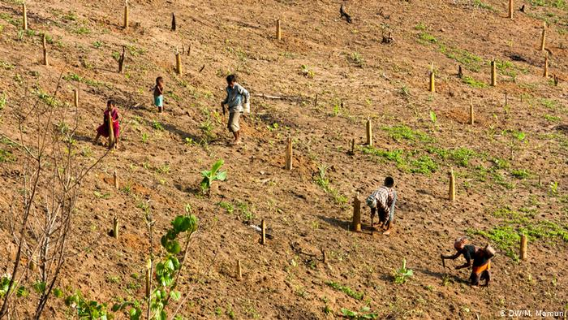
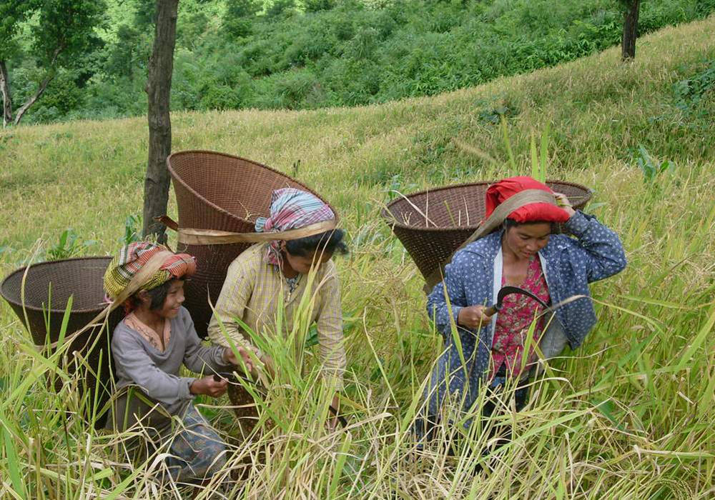
ছবিগুলোতে কী দেখা যাচ্ছে?
জুম চাষ

Slide 10
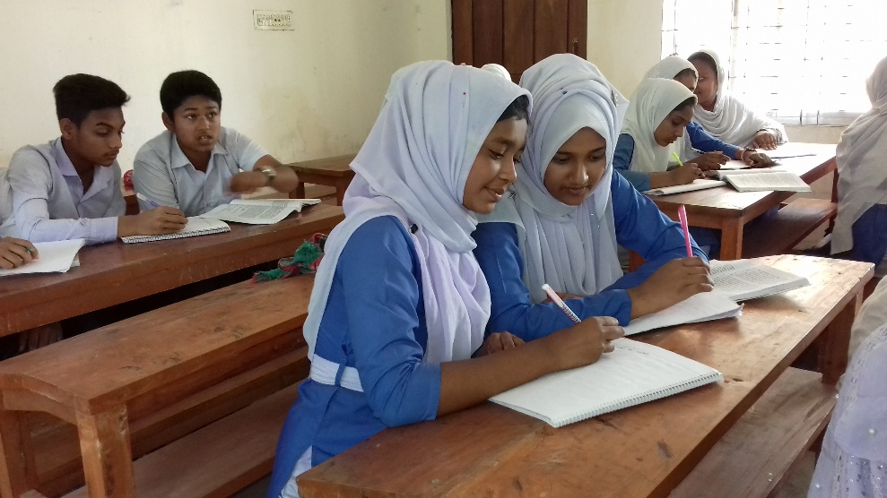
জোড়ায় কাজ
চাকমাদের জীবিকা নির্বাহের মাধ্যম সম্পর্কে যা জান ব্যাখ্যা কর।

Slide 11
নিচের ছবিটি দেখ:
বৈশাখী পূর্ণিমা

Slide 12
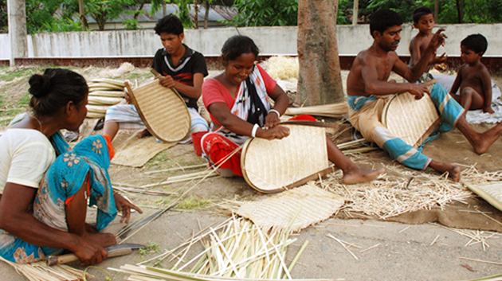
নিচের ছবিটি দেখ:
বাঁশের তৈরি জিনিস

Slide 13
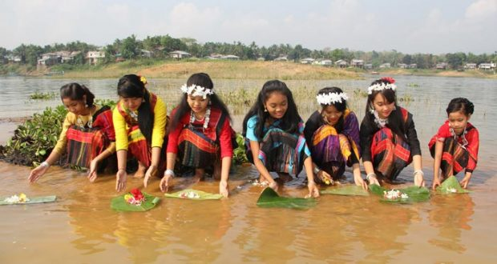
নিচের ছবিটি দেখ:
বিজু

Slide 14
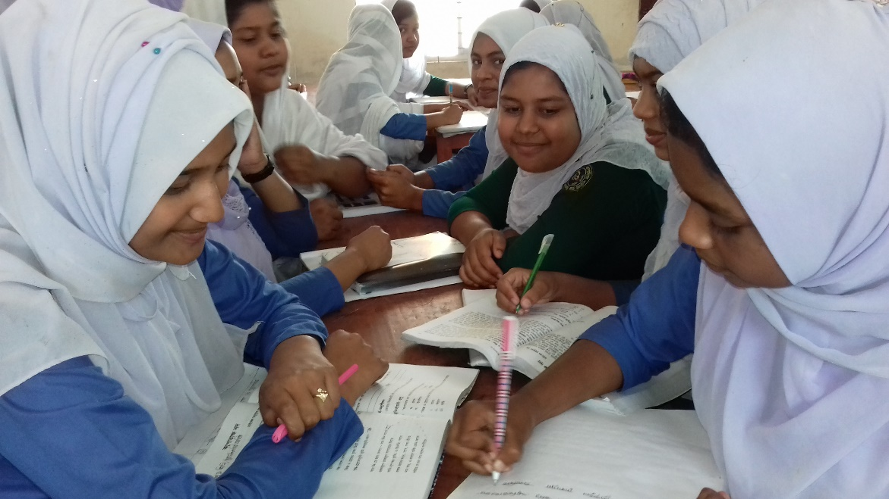
দলগত কাজ
চাকমাদের জীবনধারা সম্পর্কে ব্যাখ্যা কর।

Slide 15
উত্তর সঠিক হয়েছে
আবার চেষ্টা কর
মূল্যায়ন
১। চাকমা সমাজে মূল অংশ কী?
ক. শ্রেণি
খ.পরিবার
গ. গোত্র
ঘ. সমাজ
২.চাকমাদের জবিকার প্রধান উপায় কী?
ক . কৃষি
খ . চাকুরী
গ. ব্যবসা
ঘ.মাছ ধরা
Notes:
সঠিক উত্তর পেতে ক,খ,গ ও ঘ এর উপর ক্লিক করুন।

Slide 16
আবার চেষ্টা কর
উত্তর সঠিক হয়েছে
মূল্যায়ন
৩। চাকমাদের বৈশিষ্ট্য-
i. তারা তু্লনামূলকভাবে শিক্ষিত
ii. তাদের প্রধান খাদ্য ভাত
iii. তারা পিতৃতান্ত্রিক
নিচের কোনটি সঠিক ?
ক. i ও ii
খ. ii ও iii
গ. i ও iii
ঘ. i ,ii ও iii
Notes:
সঠিক উত্তরের জন্য ক,খ, গ ও ঘ এর উপর ক্লিক করুন।

Slide 17
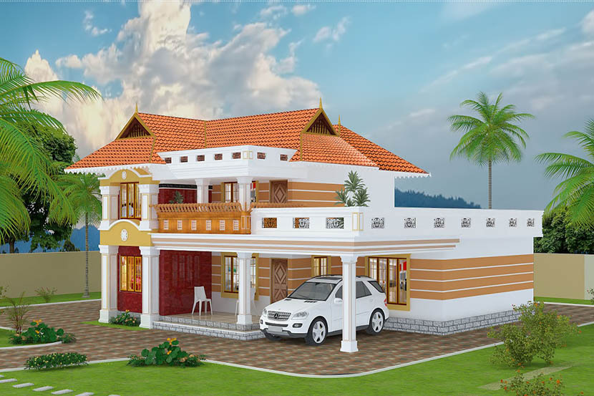
বাড়ির কাজ
তোমার দেখা/ জানা কোনো নৃগোষ্ঠী সম্পর্কে দশটি বাক্য লিখে আনবে।

Slide 18
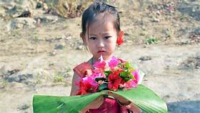
ধন্যবাদ
আবার দেখা হবে

